Slide 1
기술 혁신의 역사
고대 시대
간석기, 청동기 : 지식의 습득 : 우연, 느린속도;
고대 이집트 : 이모텝의 피라미드 → 정부의 직접구매방식. 혁신의 주체 = 정부
고대 그리스: 도서관(알렉산드리아) → 분권적 지식 연구및 공유; 개인(부유층) → 발명가에게 연구 용역
고대로마: 제국주의적, 중앙집권적 → 수도교 발달 (지식인을 동원해 기술설계 → 보상); 독립적 발명O but, 권위에 도전하거나 필요 없는건 발명 →억압
중세 시대
수도원 : 수도원을 중심으로 신학 중심 지식 발달
길드 : 동종 업계 종사자간 배타적 집단. 회원간 지식공유 활발. But, 외부인에겐 비밀주의. 기술과 지식이 도제식으로 전달
대학 : 길드의 도제식 기술 전수 방식에서 여러 길드들이 합쳐 university 탄생. 대학은 새 기술 개발과 학생 교육을 목표
르네상스 시대(후원)
금속활자 & 종교개혁 → 접근성 향상 → (교황권위 ↓, 인간본주의)
상업 발달 및 후원 : 메디치 → 예술가 및 과학/기술자 후원;
실패에도 지원하는 후원. 자유로운 연구 환경
근대유럽(포상제도)
정부 주도 포상제 : 특정 문제 해결을 위해 발명에 포상금 지급
통조림 개발 → 나톨레옹 포상; 크로노미터 → 영국 경도심의위원회에게 포상. But, 특허 포기
포상제도의 한계 : 초기 발명의 부담 → 발명가, 포상금 지급 전까지 비밀주의 경향, 정부주도 → 기술의 수요 및 수준 결정의 중앙집중화
근대유럽(특허)
영국 전매조례 : 14년간 독점권, 무허가 생산/판매 시 법적처벌, 선발명주의 → 선출원주의, 공,익위배시 특허 불인정
특허권 특징 : 특권은 인위적 재산권 → 국가마다 다르게 적용; 특허의 청구항(클레임)을 통해 권리 설정; 특허를 통해 독점적 이익 가능(라이선스료)
단점 : 사후보상 → 자본력이 없는 발명가 어려움
특허-포상간 차이 : 특허 → 독점적 재산권, 포상 → 보상지급 후 권리 양도

Slide 2
현대의 후원자 : 재단
특정 분야에 집중, 소외된 문제에 관심
근대 : 민간 → 현대 : 거대과학, 장비 및 비용 증가
민간재간 : 록펠러, 카네기 등 거대과학 투자
정부 역할 : 대공황 이후 NSF등 설림립→ 사전적 지원
군산복합체, 산학협력, 국제협력 등 증대
베이돌 액트 (Bayh-Dole Act)
정부 지원을 받아 개발한 기술 및 발명에 대한 소유권 → 발명가
긍정적 효과: 연구 개발 및 특허 출원 활성화, 기술 상업화 촉진
비판 : 국민세금 → 연구; 개인/기업이 이익이 정당?; 상업목적 연구 편중 & 사회적 필요 연구 소외
결론
고대 | 우연, 왕국 관료
중세 | 왕조, 수도원, 길드, 대학
근대 | 포상, 후원, 특허
근/현대 | 재단
현대 | 정부연구소, 정부지원금, 군산복합체, 산학협력
과거 | 현재
중앙집중적 | 분권적
정부/군사 | 민간
비밀주의 | 개방/확산

Slide 3
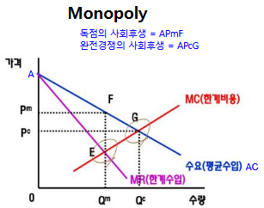
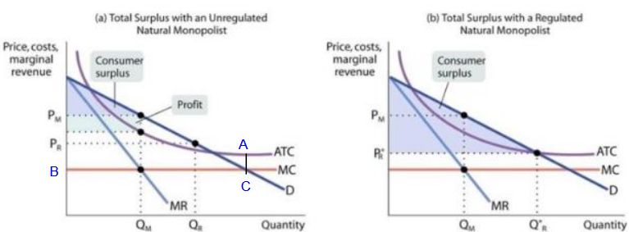
미시경제 기초지식(독점시장구조)
독점기업의 수요와 공급
독점기업에선 수요곡선이 D = AR(평균수입)을 만족.
MR은 AR의 2배의 기울기를 가짐
독점기업에선 생산과 가격이 각각 MC=MR이 되는 수준에서 생산량 Qm이 결정. 그리고 가격은 AR(Qm) = Pm 수준에서 결정
독점시장이라도 1급가격차별을 할 수 있으면 사회후생은 완전경쟁과 동일;
자연독점
초기 고정비용이 높고, 평균총비용(ATC)가 계속 낮아질 경우(규모의 경제 존재)
이 기업에서 독점기업의 가격을 적용하지 못하도록 정부가 가격을 규제
자연독점에서 정부의 가격 조절 수준? → 완전경쟁
MC = D 수준에선 완전경쟁 수준의 가격 → 부작용 : ATC > MC일 경우 기업의 손실 → ACBPr의 손실 발생 → 정부가 그만큼의 보조금 지급 → 그러나 정부가 손실을 측정하기엔 현실적으로 어려움
따라서 정부는 D=ATC 수준에서 가격으로 결정. 기업의 초과이윤 = 0, 그러나 MC = 보단 비효율적

Slide 4
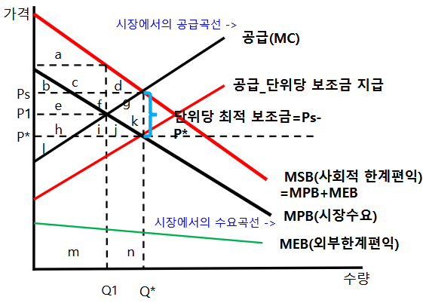
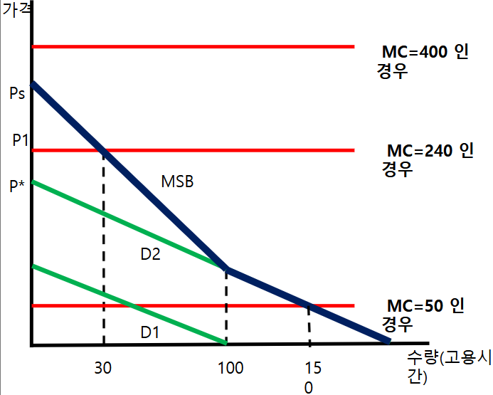
미시경제 기초지식(공공재와 외부효과)
공공재의 특성
비배재성과 비경합성
배재성 : 대가를 지불하지 않음 → 재화의 사용 X
경합성 : 한 사람이 재화를 사용 → 동시에 다른 사람이 재화 이용 X
공공재는 배재성, 경합성중 적어도 하나가 결핍.
반공유지의 비극
공유되어야할 재산이 분할 및 사유 → 사회의 자원활용 방해
너무 많은 소유권자가 각자의 소유권 주장 → 사회적 과소사용
공유지의 비극 → 자원의 과도사용; but, 사유지의 비극 → 자원의 과소사용
공공재 : 조세와 정부보조금
“긍정적 외부효과가 있을 경우 공공재의 생산을 활성화 위해 얼만큼의 보조금?”
직접 정부가 공공재 공급 → 직접적 시장 개입 공공재 생산 기업에 보조금 → 간접적 시장개입
1) 정부 개입 전 :개별 소비자 는 MPB만 고려; 이때 실제 생산량은 Q1, 소잉 = b+e, 생잉 = h+l
but, (정부가 인지한 바람직한 곡선) = MSB = MPB + MEB; Ps-P* 만큼의 보조금을 지급한다면? → 소비가 (Q1 → Q*)로 증가 소잉 = a+b+c+d, 생잉 = e+f+g+h+l, 정부의 dead weight loss = k 왜 개입? → n만큼의 MEB 증가; 사회적 최적수준보다 적은 생산 → 보조금 → 외부성의 효과 충족
공공재 : 공공재의 직접공급
공공재를 직접공급? → 얼마나?
추가적으로 공급되는 단위의 한계편익(MB) = 해당 단위의 한계 비용(MC) 을 만족할 때 까지
공공재: 비경합재 → 사회적 한계편익의 계산 = (각 개인의 지불의사금액 X) =(모든 소비자의 지불하려는 금액 합)
소비자의 수요곡선을 수직으로 더한것

Slide 5
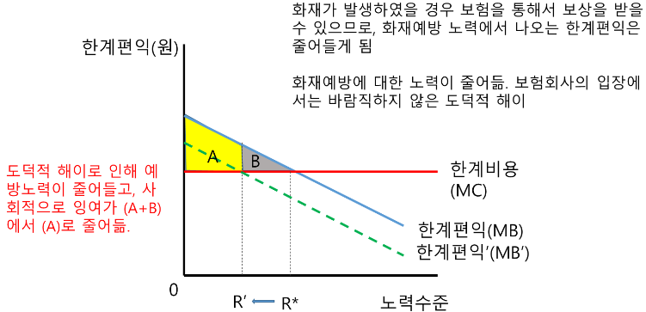
비대칭 정보, 유인설계의 문제
리스크와 불확실성
Risk → 헷징(Hedging) : 위험을 분산; 선물/옵션/자산포폴
Uncertainty → 풀링(Pooling) : 단일 가격/정책을 적용하면 평균적으로 해소
수요의 풀링 → 이질적이면 서로가 보완적임, 각 사람의 위험/사건 이벤트가 다른 시점 → 보완성이 높을수록 보험의 안정성 높음
보험시장에서의 도덕적 해이
도덕적 해이 : 착취 : (정보 많은 → 정보 부족)
보험사의 대응: 어떻게 가입자 스스로 사고예방?
사고가 났을 때 가입자도 피해의 일부를 부담; 가입자 부담 비율이 100%보다 작은 이상 도덕적 해이 유인 존재
유인설계(Mechanism/Incentive design)의 문제
“어떻게 주인-대리인 문제 해결?”
노동자 고용 → 열심히? (고용주가 안볼때 놀 인센티브 → 비대칭 정보) → 어떻게 안볼때도 열심히?
양복점 예제의 상황
기업주는 어떤 여건이 나타날지 모름
재단사의 목표 : 순임금의 극대화
재단사 노력에 따르는 비용: C = 0.5a; a=1이면 C = 0.5억
양복점 예제의 해답
1) 재단사 → 고정임금 ex) 8000만 : 재단사 → a=0; 기업주 기대순이익 = (0.5*2 + 0.5*4)-0.8 = 2.2억
2) 재단사의 노력 반영하는 임금 ex) 이윤 =( 2억 or 4억) → 연봉 = 4천만 이윤 = 8억 → 연봉 = 2억 4천만 재단사 : a=0 → 연봉 = 0.4억; a=1 → 연봉 = 0.5*0.4+0.5*2.4 – 0.5 = 0.9억 → 재단사는 가장 높은 수준의 노력을 할 것으로 예상: 파레토 개선
3) 이익의 공유: 기업주와 재단사가 이윤을 공유 ex) 3억 < 이윤 → 연봉 = 이윤*0.4; 3억 >= 이윤 → 연봉 = 0 →W = 0.4(π-3) : pi <= 3인 경우 W = 0
주인-대리인 문제와 인센티브 디자인의 핵심 : 많은 노력 → 많은 보수
그럼 왜 고정임금을 유지하나? → 모든 근로자가 일을 태만하는 거에서 효용X
 | 나쁜 여건 (p0=0.5) | 좋은 여건 (p1=0.5)
적은 노력(a=0) | 2억 | 4억
많은 노력(a=1) | 4억 | 8억

Slide 6
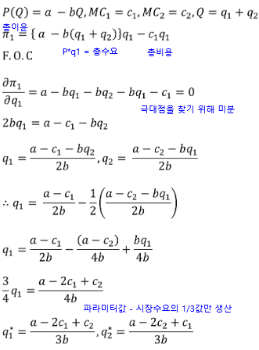
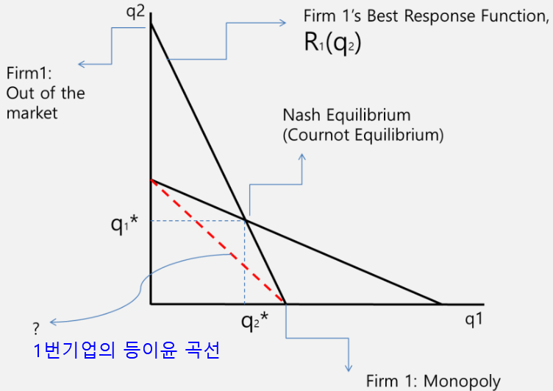
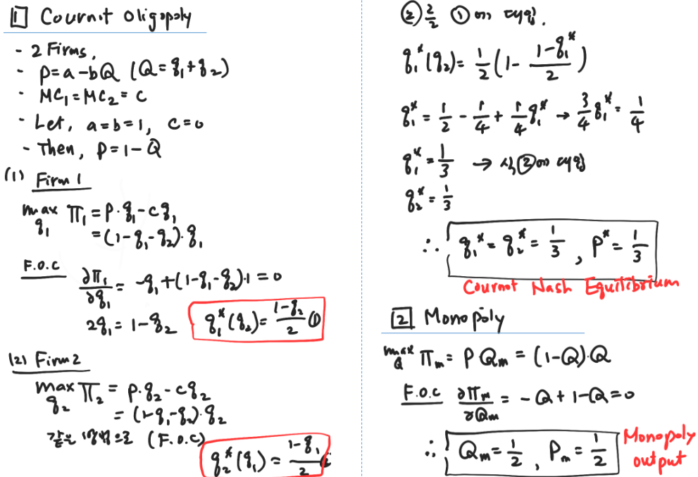
완비정보 하에 쿠르노 경쟁
쿠르노 경쟁 시 알아야 할 사항
1) 기업의 행위 → BRF (최적반응함수)
2) 시장에 미치는 영향 = 사회후생을 평가 가능 → 시장수요함수 P(Q) = a-bQ; Q = q1+q2; ex) P=1-Q; (a=b=1)
a,b,c는 정해진 파라미터; q1과 q2, q1과 c1은 반비례 a는 수요; 수요와 q1은 비례
완비 정보 하의 쿠르노 경쟁
쿠르노 경쟁 → 수량경쟁 비가격경쟁(RnD, 광고)
버틀란트 경쟁 → 가격경쟁 전략적 보완재 관계
But, 쿠르노경쟁은 전략적 대체재 관계
수량경쟁의 대부분은 전략적 대체재 → 대체재 : 하나의 가격이 오르면 대체재 수요량이 오름 (가격때문에 수량이 반대인 경우) 전략적 대체재 : 수량을 늘림→ 이익 극대를 위해 생산을 줄임 (이익극대화 땜에 수량이 반대방향인 경우)
보완재 : 가격땜에 수요량의 방향이 같은 방향 전략적 보완관계 : (상대방 수량을 증가 → 나도 수량 증가)가 옳은 경우

Slide 7
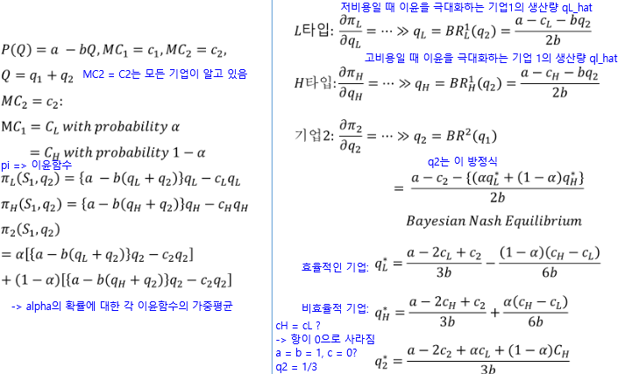
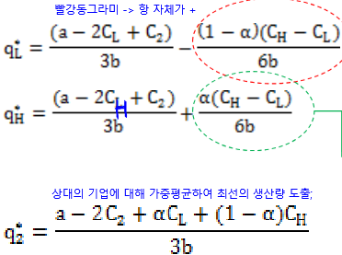
비대칭정보 하의 쿠르노 경쟁
비대칭 정보 하의 쿠르노 경쟁
P(Q) = a-bQ; 각 기업의 한계 비용 C1, C2;
기업2의 한계비용은 모든 기업이 알고 있다
C1 : a의 확률로 CL, (1-a)의 확률로 CH; CH > CL
S1(CH) =qH; S1(CL) = qL; qH < qL
L타입 : 기업2가 C1=CL인 경우보다 더 생산함. 완비정보하에서의 산출량보다 덜 생산
효율적 기업이 더 손해
H타입 : 기업2가 C1=CH인 경우보다 덜 생산. 완비정보하에서의 산출량보다 더 생산함
비효율적 기업이 더 이득
결론 : H타입의 존재 가능성 때문에 L타입은 완비정보하에서 손해. H타입은 L타입의 존재가능성 때문에 완비정보보다 더 이득.

Slide 8
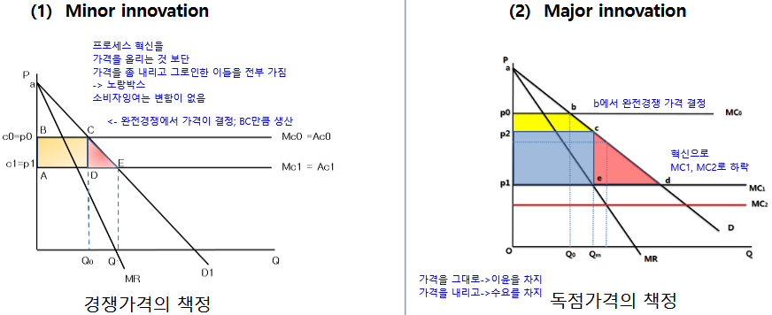
시장구조와 기술혁신
R&D 활동에 가장 기여할 수 있는 시장구조
배분적 효율성 : 주어진 기술하에 생산되는 재화/서비스 간 자원 배분
동태적 효율성 : 대기업 위주 시장 → 신제품/신기술 개발 → 효율적 자원배분
혁신의 구분
기초연구 : 기초지식(전자기학) 응용연구 :공학적 노력필요 , 특정 용도를 겨냥(레이더 기술) 개발연구 : 시제품을 소비자가 사용할 수 있고 대량생산 가능(전자레인지)
공정혁신(process innovation) : 기존 제품을 값싸게 생산하는 법을 알아냄
Drastic innovation : (생산단가 감소 → 가격을 내릴 수 있음) → 소비자의 수요 증대. 소비자의 이득
Non-drastic innovation : 생산단가 감소 but, 가격 내리지 X. → 수요 그대로. 생산자 이득.
제품혁신(Product Innovation) : 새 제품을 만들어 내는 것
제품간 대체효과 : substitution : 제품개발 → 얼마나 경쟁사 소비 대체? Replacement effect : 제품개발 → 얼마나 자사의 제품 대체?

Slide 9
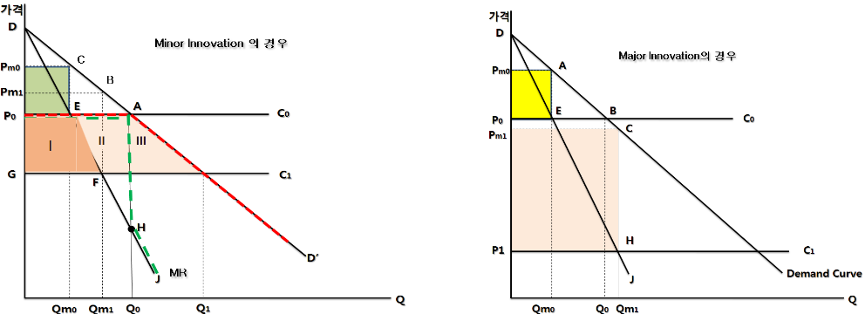
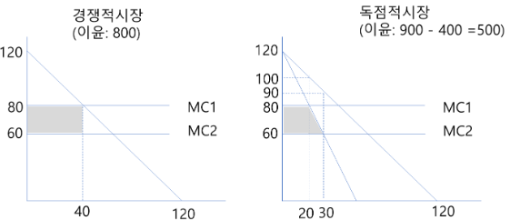
시장구조와 연구개발투자의 상관관계
슘페터 가설과 creative destruction : 독점시장이 기술개발을 용이케 한다
독점적 시장구조가 기술혁신에 유리한 점
RnD에 투자할 충분한 자원 대규모 Rnd 투자와 규모의 경제 여러 프로젝트의 동시추구 사업 다각화 & 연구개발성과의 다양한 이용 장기간 고비용 프로젝트 ok
기술혁신에 불리한점 : 관료주의 비효융성
Arrow 가설 : 슘페터 가설에 대한 반박; Replacement Effect
Minor innovation : 1+2 → 경쟁시장일 때 순이익; 1→ 독점일 때 순이익
Major innovation : 완경 : P0,Q0 → 혁신성공 → 경쟁 : 온전한 분홍색; 대체X
살색 = 독점기업 초가이윤;
경쟁 : 순이익 = 살색 – 노랑; 독점으로 인해 노랑의 영역 대체
이론의 역사적 배경
1) 냉전/기술경쟁 2) 대기업 중심 경제 3) RnD, 시장실패에 관심
Arrow 가설의 한계
새로운 생산공정의 개발 → 외생변수로 간주
시장구조를 외생적으로 간주
과점시장을 분석에서 뺌

Slide 10
### 1. 경제 순환 모형의 기본 구조 [1, 2]
* 미시경제학의 기본적인 구조는 **재화 및 서비스 시장**과 **생산 요소 시장**으로 구성됩니다 [1].
* **재화 및 서비스 시장**에서는 **생산자(공급자)**가 재화나 서비스를 판매하고 **소비자(수요자)**가 이를 구매합니다 [1, 3]. 가격은 시장에서 거래되는 재화나 서비스의 가격이며, 거래량은 수요량 또는 공급량입니다 [3].
* **생산 요소 시장** (예: 노동 시장, 자본 시장)에서는 역할이 반전됩니다 [1, 3].
* 노동 시장에서 **소비자**는 노동력을 **공급**하고 **생산자**는 노동력을 **수요**합니다. 가격은 **임금**, 거래량은 노동 시간 또는 노동량입니다 [1].
* 자본 시장에서 **소비자**는 저축을 통해 자본을 **공급**하고 **생산자**는 자본을 **수요**합니다. 가격은 **이자율**, 거래량은 자본량입니다 [1].
* 생산자는 생산 요소 시장에서 노동과 자본을 구입하여 기술과 결합해 생산 함수를 통해 재화나 서비스를 생산하고, 이를 재화 및 서비스 시장에 공급합니다 [1].
* 소비자는 노동이나 자본 공급을 통해 얻은 소득(임금, 이자)으로 재화 및 서비스 시장에서 재화나 서비스를 구매하여 효용을 극대화하고자 합니다 [1, 2]. 이는 예산 제약 하에서 이루어집니다 [2].
* **돈의 흐름**은 시장 외부에서 내부로, **실물의 흐름**은 내부에서 외부로 순환하며, 이론적으로는 양의 가치가 동일합니다 [2].
* 화폐 공급량의 변화는 인플레이션 또는 디플레이션을 초래할 수 있습니다 [2, 3].
### 2. 시장 작동 원리의 이해 [3, 4]
* 재화 및 서비스 시장과 생산 요소 시장은 **수요와 공급 이론**에 의해 동일한 원리로 설명될 수 있습니다 [3].
* 유일한 차이점은 **생산자와 소비자의 역할이 시장에 따라 반전**된다는 것입니다 [3].
* 따라서 하나의 시장 작동 원리를 정확히 이해하면 다른 시장의 작동 원리를 추론하는 데 문제가 없습니다 [4].
* 미시경제학은 일반적으로 **소비자 이론**, **생산자 이론**, **시장 구조** 순으로 학습하지만, 생산자 이론을 먼저 이해하는 것이 더 효과적일 수 있습니다 [4]. 소비자 이론은 완전 경쟁 상황을 가정하지만, 생산자 이론은 다양한 경쟁 상황을 고려하기 때문입니다 [4].
### 3. 불확실성과 확률적 사고 [5]
* 실제 세상은 **불확실성**으로 가득 차 있으며, 생산자의 판매량, 경쟁자, 연구 개발 성공 여부 등이 불투명합니다 [5].
* 불확실성 하에서 사람들은 **확률적**으로 사고하며, 발생 가능성이 높은 사건에 더 높은 가중치를 부여하여 **기대값**을 계산하고 의사 결정을 합니다 [5].
### 4. 시장 구조와 기술 혁신 연구의 기본 틀 [5]
* 본 강의에서는 **생산자** 입장에서 새로운 제품 개발 및 판매를 통한 이윤 극대화를 목표로 하는 **시장 구조와 기술 혁신**을 연구합니다 [5].
* 경쟁 상황(시장 구조)은 생산자의 성공 확률에 큰 영향을 미칩니다 [5].
### 5. 혁신의 분류 [5-7]
* 혁신은 내용에 따라 **기초 연구**, **응용 연구**, **개발 연구**로 분류할 수 있습니다 [5, 6].
* **기초 연구**: 순수 학문 연구 [5].
* **응용 연구**: 기초 연구를 활용한 특정 용도의 공학적 연구 [5, 6].
* **개발 연구**: 응용 연구 결과를 시장에 판매 가능한 제품으로 실용화하는 연구 [5, 6].
* 혁신은 결과물에 따라 **공정 혁신(Process Innovation)**과 **제품 혁신(Product Innovation)**으로 분류할 수 있습니다 [7].

Slide 11
### 6. 공정 혁신 (Process Innovation) [7-12]
* **공정 혁신**은 동일한 제품을 생산하는 과정에서 **비용을 절감**하는 혁신입니다 [7].
* **급진적 공정 혁신 (Drastic Process Innovation)**: 생산 비용의 **급격한 감소**를 통해 시장에서 **가격 인하**를 유발하고 소비자 후생을 증가시키는 혁신입니다 [7, 8, 12].
* **비급진적 공정 혁신 (Non-Drastic Process Innovation)**: 생산 비용이 절감되지만 시장 **가격은 변하지 않고** 기업의 이윤만 증가하는 혁신입니다 [8, 10, 12].
* 공정 혁신의 효과는 기업의 가격 전략에 따라 달라집니다 [7]. 비용 절감에도 불구하고 기존 가격을 유지하거나 소폭 인하하여 독점 이윤을 누릴 수 있습니다 [10].
* 급진적 혁신 여부는 시장에서의 **가격 변화**를 통해 판단할 수 있습니다 [8].
* 그래프를 통해 급진적 및 비급진적 공정 혁신을 설명하며, **수요 곡선의 굴절점(kinked demand curve)** 내에서 비용 절감이 이루어지면 비급진적 혁신, 이를 벗어나 더 큰 비용 절감이 이루어지면 급진적 혁신으로 해석할 수 있습니다 [9, 11, 12].
### 7. 제품 혁신 (Product Innovation) [8, 9]
* **제품 혁신**은 **새로운 제품**을 개발하거나 **기존 제품을 개선**하는 혁신입니다 [8].
* 제품 혁신 시 고려 사항: 경쟁사 제품과의 대체 가능성, 기존 자사 제품과의 **대체 효과(replacement effect)** [8, 9].
### 8. 연구 개발의 기본 개념 [12, 13]
* 혁신은 크게 내용에 따른 분류(기초, 응용, 개발)와 결과에 따른 분류(공정, 제품)로 나눌 수 있습니다 [12].
* 본 강의의 주요 관심사는 **공정 혁신** 중에서도 **비급진적(마이너)** 혁신과 **급진적(메이저)** 혁신입니다 [13].
* 경제학적으로 **비급진적 혁신**은 시장 가격에 변화가 없는 반면, **급진적 혁신**은 시장 가격 인하 효과를 발생시킵니다 [13]. 이는 소비자 후생 변화에 중요한 영향을 미칩니다 [13].
### 9. 시장 구조와 연구 개발 투자에 대한 슈페터의 이론 [13, 14]
* **조지프 슘페터(Joseph Schumpeter)**는 시장 구조와 혁신 간의 관계에 대해 중요한 이론을 제시했습니다 [13].
* **창조적 파괴 (Creative Destruction) - Mark I (1912)**: 슘페터는 기업들이 **독점 기업**이 되고자 하는 욕망이 혁신을 촉진한다고 주장했습니다 [13]. 기존 독점 기업을 새로운 혁신으로 파괴하고 새로운 독점 기업이 등장하는 과정을 통해 경제 발전이 이루어진다고 보았습니다 [13]. 이는 당시 2차 산업혁명 시기의 신흥 산업 강자들의 성장을 배경으로 합니다 [13, 14].
* **창조적 축적 (Creative Accumulation) - Mark II (1942)**: 이후 슘페터는 연구 개발이 주로 **대기업**에 의해 이루어지며, 풍부한 자본과 노하우를 가진 대기업이 진정한 기술 혁신을 주도한다고 보았습니다 [14]. 이는 2차 세계대전 당시 대기업들의 군수품 생산 및 기술 축적 경험을 바탕으로 합니다 [14]. 따라서 독점적인 시장 구조는 연구 개발에 유리하다고 주장했습니다 [14].
* 두 이론 모두 **독점적인 시장 구조가 기술 혁신에 중요**하다고 주장하지만, 혁신의 주체를 초기에는 중소 벤처 기업으로, 후기에는 대기업으로 보았다는 차이가 있습니다 [14].

